Slide 1
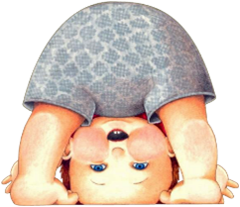
Проблемы дисциплины на уроках
Практикум по решению педагогических ситуаций

Slide 2
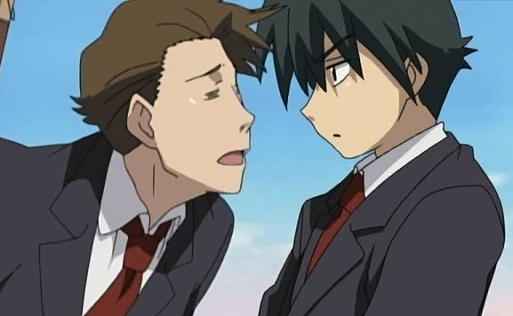
правило 1 « Педагогическая зоркость»
Не пытайтесь за каждым отрицательным поступком школьника видеть только отрицательные мотивы

Slide 3
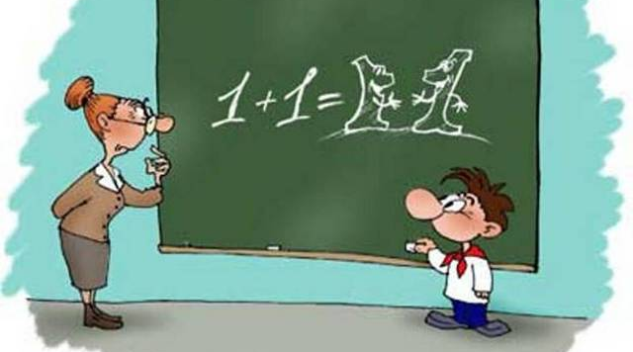
Правило 2 « Профессиональная компетентность»
Тщательно готовьтесь к уроку, не допускайте ни малейшей некомпетентности в преподавании своего предмета

Slide 4
правило 3 «Косвенное воздействие»
Школьники склонны охотнее выполнять распоряжения учителей при опосредованном способе воздействия

Slide 5
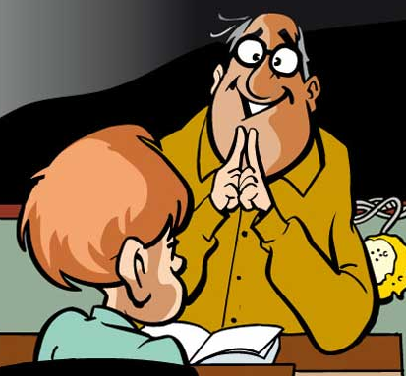
Правило 4 « Педагогическая оценка личности»
Школьника можно изменить к лучшему с помощью специальных приемов оценки его личности»

Slide 6
Правило 5 «Совместная деятельность»
Совместная деятельность сближает людей и повышает их авторитет

Slide 7
Подсказки «Как выйти из конфликтной ситуации с достоинством»
« Два возбужденных человека не в состоянии прийти к согласию» Д. Карнеги
«Задержите реакцию»
Переведите реакцию»
« Будь рационализатором!»
«Будь парадоксальным!»

Slide 8
Упражнения по решению ситуаций
Звонок. Учитель входит в класс и наблюдает следующую картину: по классу летает воробей, ученики стараются его поймать…
Учительница пришла на урок. Подготовленный плакат висел на доске вверх ногами. Все ждали реакции учителя….
Ученик на перемене слил спирт из спиртовки и выпил его…
Ученик систематически не выполнял домашние задания. При выставлении неудовлетворительных оценок в дневник он заявлял: « Ну и ставьте!» .Как- то раз при очередном опросе ученик опять ответил плохо. Учитель….
Ребята решили сорвать урок молодой учительницы. При этом они договорились на уроке хрюкать. Когда педагог вошла в класс, раздались соответствующие звуки…

